Slide 1
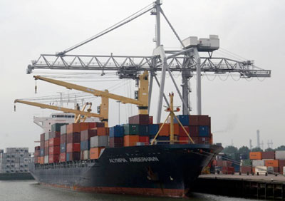
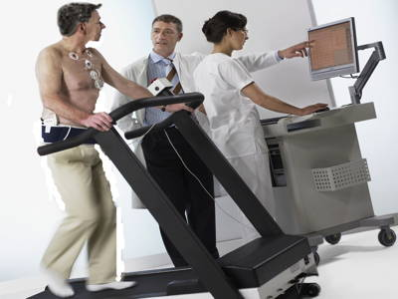
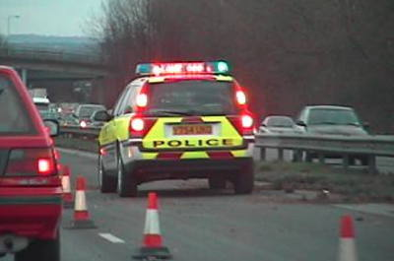
Onderzoekend leren en beroepscontexten
Mieke Abels
Michiel Doorman
Vincent Jonker

Slide 2
Programma
Voorbeeld uit het Mascil project(15 minuten)
Informatie uit het Mascil project (5 minuten)
Herontwerpen (15 minuten)
Discussie/afronding

Slide 3
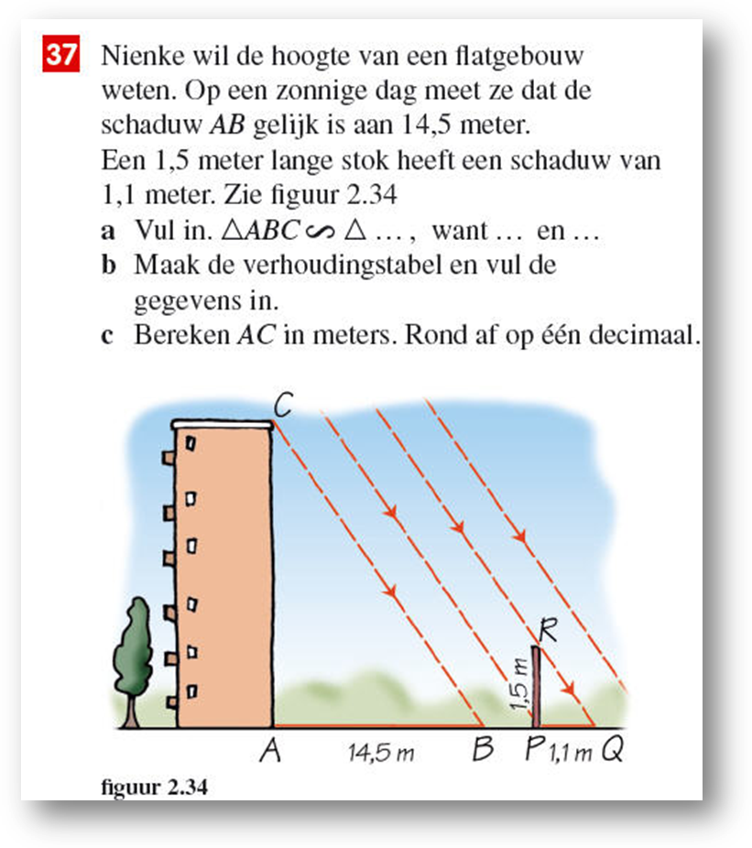
een standaard wiskunde opgave

Slide 4
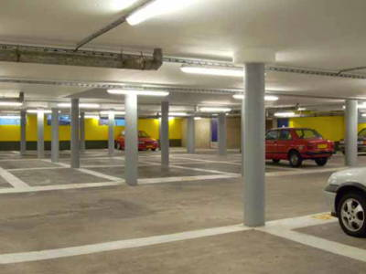
Voorbeeld uit Mascil
Parkeergarage (linken naar video)

Slide 5
Voorbeeld uit Mascil
Parkeergarage:
  Bekijk de opdracht
  Begin aan een ontwerp

Slide 6
Voorbeeld uit Mascil
De Parkeergarage en de Schoolboekopgave
Wat zijn verschillen?
Wat betekent dat voor docent en leerlingen?

Slide 7
Structuur uit opdracht? Structuur in de les!
Een voorbeeld lesplan
5 minuten: Maak groepjes van max. 4 leerlingen en introduceer het probleem.
10 minuten: Leerlingen werken in groepjes aan de opdracht.
5 minuten: Kort klassikaal rondje om problemen en vragen te bespreken en antwoorden te delen.
25 minuten: De groepen werken verder en maken een definitief ontwerp.
10 minuten: Presentaties van een paar groepjes.
5 minuten: Terugblik op de opdracht.

Slide 8
Structuur uit opdracht? Structuur in de les!
Een voorbeeld les

Slide 9
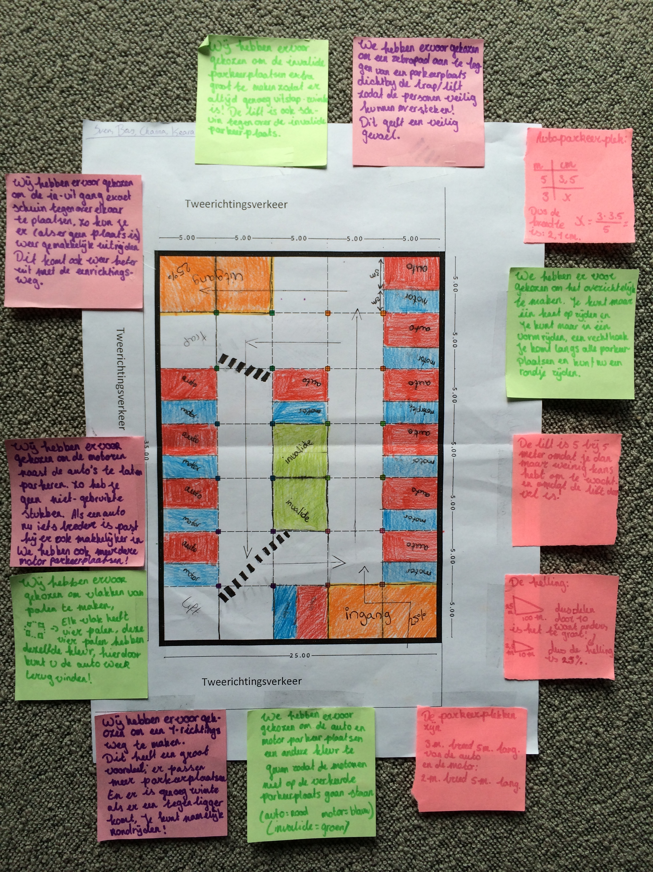

Slide 10
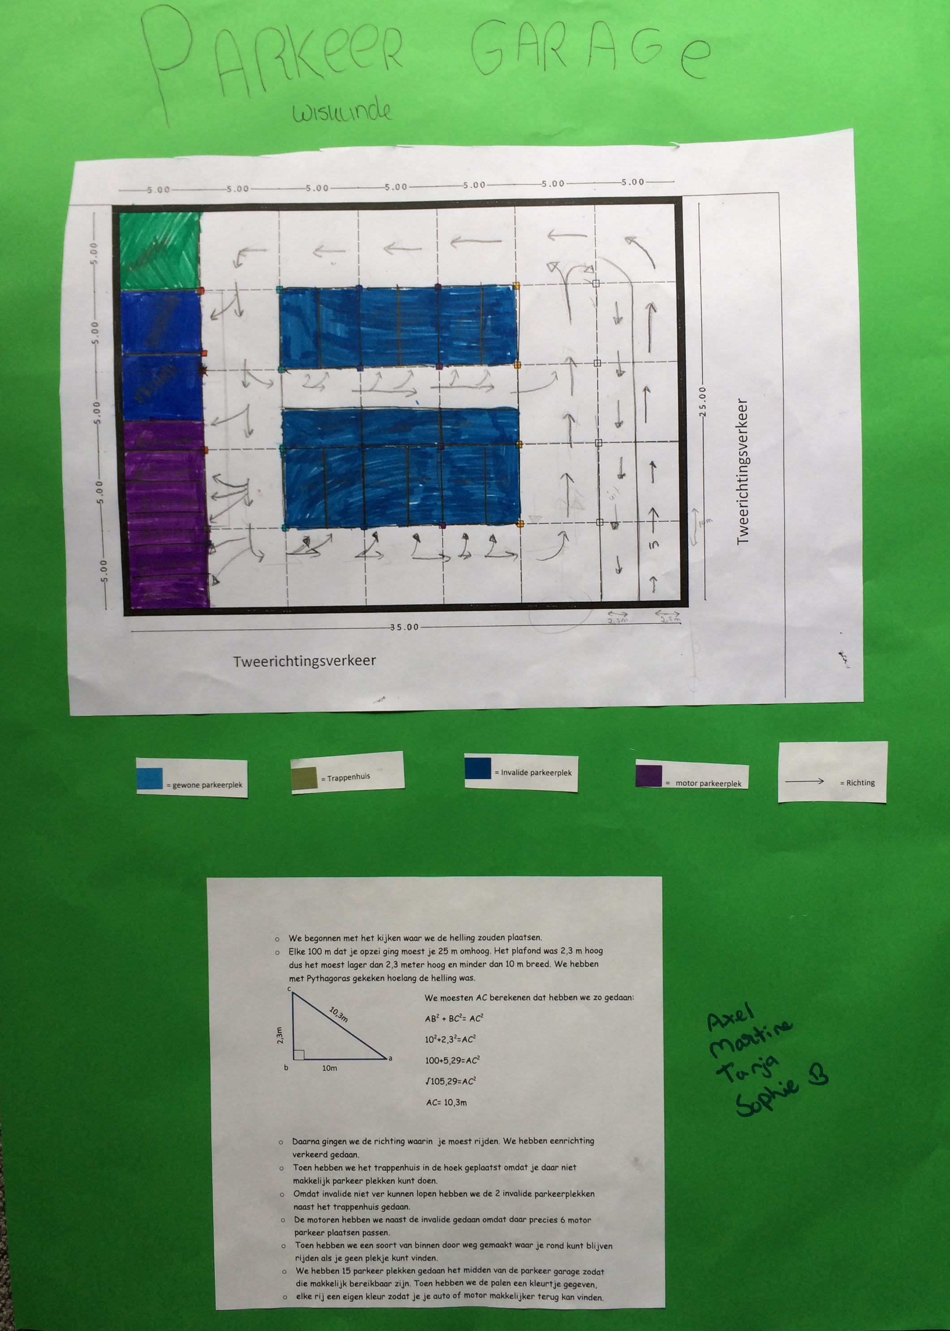

Slide 11
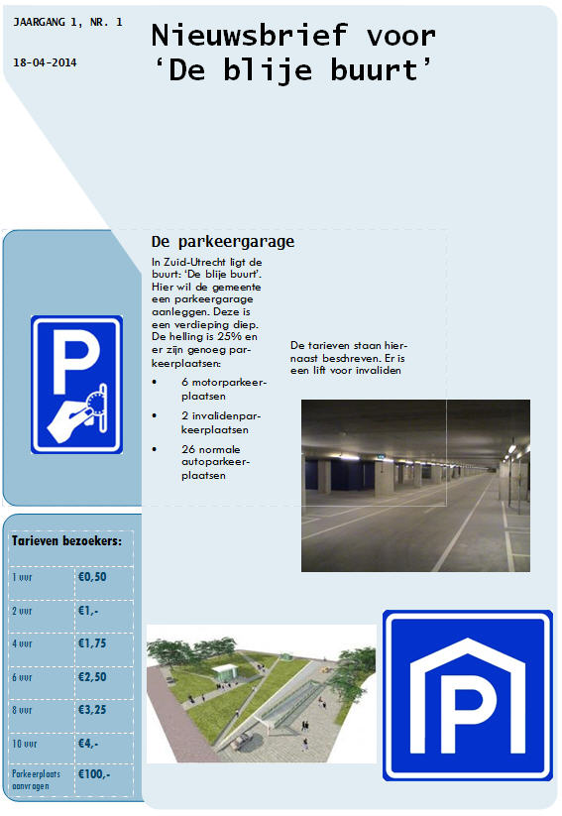

Slide 12

www.mascil-project.eu

Slide 13
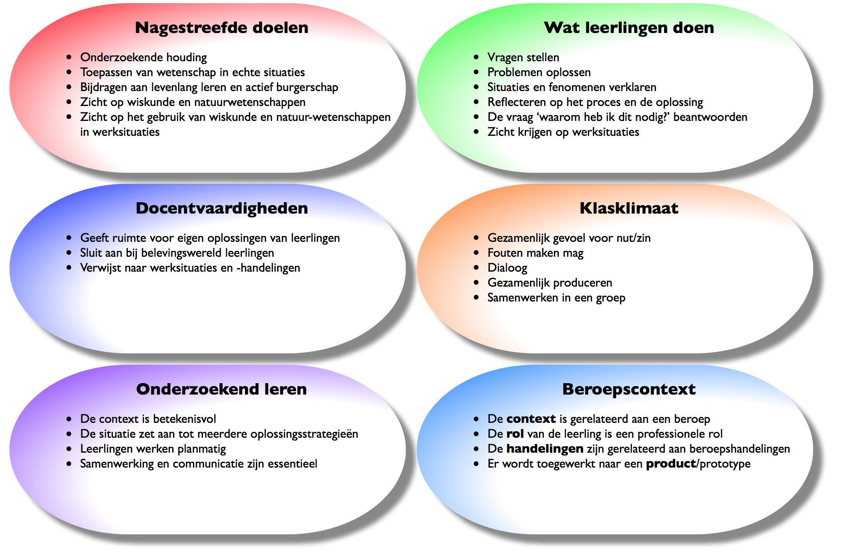
Informatie over het project
bollen van primas/mascil

Slide 14
Schoolboeken
voorbeelden uit schoolboeken
opgaven met een beroepscontext
hoe kunnen het onderzoeken en de context beter tot hun recht komen?

Slide 15
Herontwerp
Kies een van de vier opgaven.
Bekijk hoe je deze opgave kunt ‘herontwerpen’ met behulp van de informatie in de bollen.

Slide 16
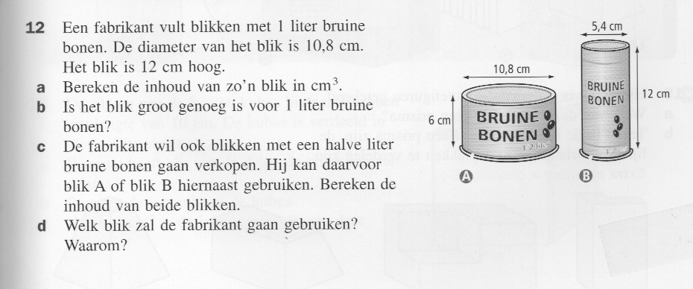
MW vmbo gt havo 2 B p. 101 (H. 10 Inhoud, 10-2 inhoud cilinder)

Slide 17
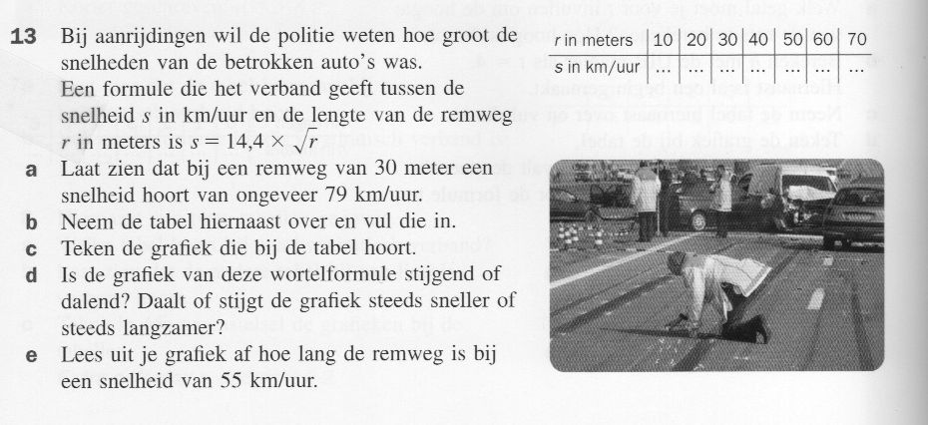
MW vmbo gt havo 2 B p. 126. (H 11 Verbanden, 11-3 wortelformules)

Slide 18
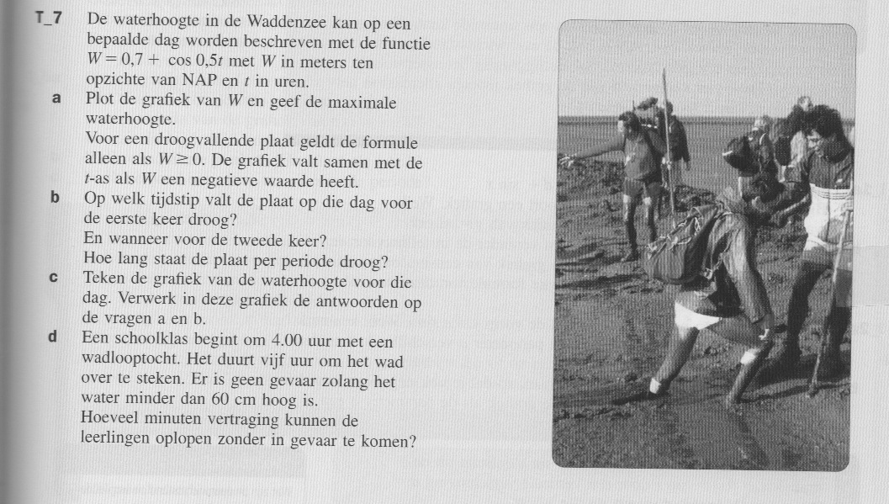
MW vwo bovenbouw A1(B1) 1 p. 125. (H Analyse_4, Periodieke functies Testbeeld)

Slide 19
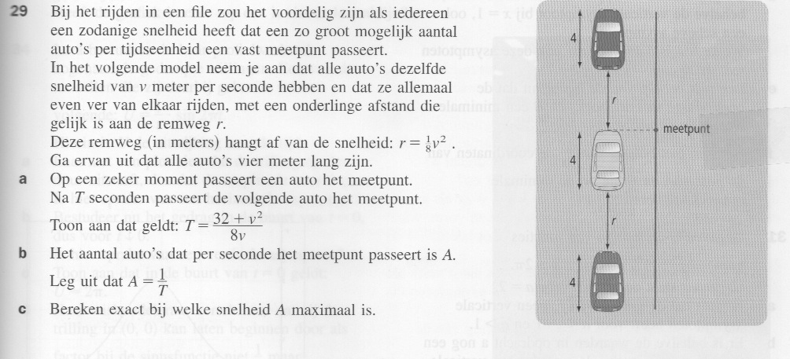
MW vwo wiskunde B deel 2, p. 227.
(H 8 Product- en quotiëntfuncties, 8-5 uiterste waarde berekenen)

Slide 20
Onderzoekend leren en beroepscontexten: Waarom?
Geeft een beeld van de relevantie van het vak.
Leerlingen leren probleemoplossen en toepassen.
Docent ziet wat leerlingen kunnen.
Benut hun creativiteit.
Motivatieverhogend.

Slide 21
Onderzoekend leren en beroepscontexten: Hoe?
Maak context ‘echt’ (bijv met een filmpje)
Laat leerlingen eigenaar van het/een probleem worden.
Geef leerlingen een rol.
Vraag om een product.
Structuur uit de opdracht -> structuur in de les.

Slide 22
Bronnen
Mascil - www.projects.science.uu.nl/Mascil
  medicijnspiegel
  parkeergarage
  Fietsverzekering
Andere voorbeelden
  Wiskundige Denk Activiteiten
  Alympiade
  Bèta-beroepen in de klas (HU)
  Onderbouw Wiskunde Dag
  Succesformules en lesmateriaal van de Praktijk

Slide 23
Nieuwsbrief onderzoekend leren
Probleem van de maand
E-mail-adres achterlaten

